Slide 1

APP040
การบันทึกตั้งหนี้อื่นๆ ที่ไม่เกี่ยวกับ PO
( AP Invoice Entry : Miscellaneous Line )

Slide 2
APP040 :การบันทึกตั้งหนี้อื่นๆ ที่ไม่เกี่ยวกับ PO
1. กระบวนการ (process) | APP040 การบันทึกตั้งหนี้อื่นๆ ที่ไม่เกี่ยวกับ PO ( AP Invoice Entry : Miscellaneous Line)
2. ข้อมูลที่ต้องใช้ (Input) | 1. เอกสารการจ่าย เช่น ใบแจ้งหนี้, ใบวางบิล, ใบกำกับภาษี, ใบเสร็จรับเงิน
3. ขั้นตอนย่อย (sub process) | 1. สร้าง Group 2. เลือก New Invoice 3. ใส่ข้อมูลตามเอกสาร 4. New Misc Line ใส่รายละเอียดตามบิลค่าใช้จ่าย 5. ตรวจสอบคู่บัญชี
4. ความเสี่ยง (Risk) | 1. เลือก Supplier 2. ระบุวันที่ 3. ระบุ Part 4. ยอดเงิน
5. จุดควบคุม (Control point) | 1. ตรวจสอบข้อมูลกับเอกสารตั้งหนี้

Slide 3
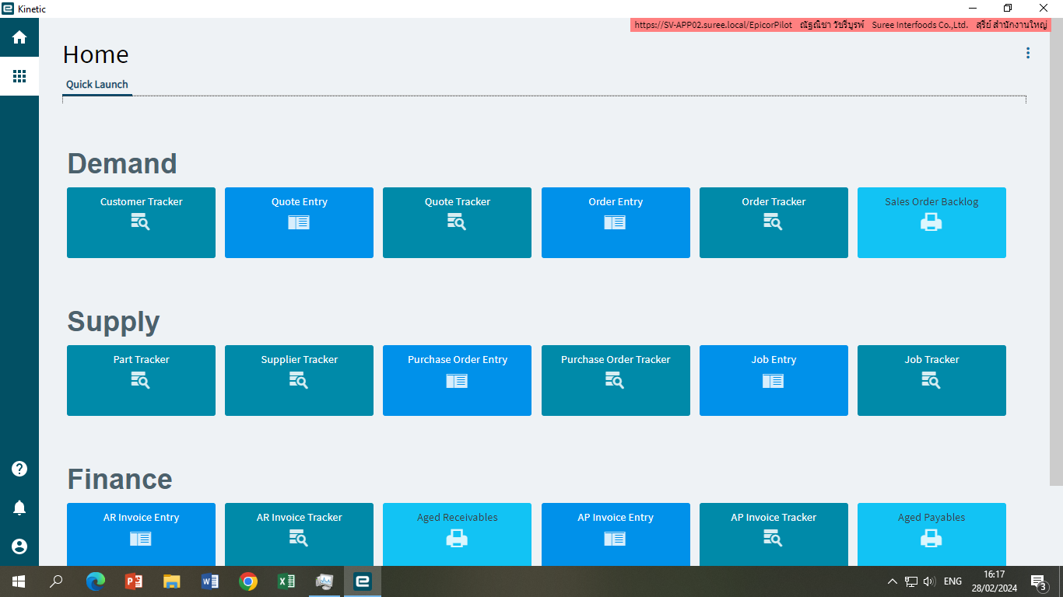
1.เข้าหน้าโปรแกรม Epicor คลิกที่จุดสี่เหลี่ยมซ้ายมือ
APP040 :การบันทึกตั้งหนี้อื่นๆ ที่ไม่เกี่ยวกับ PO

Slide 4
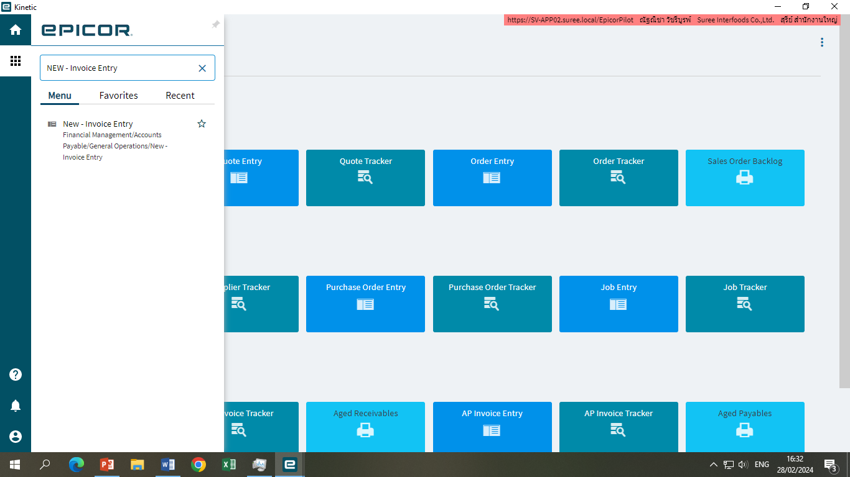
APP040 :การบันทึกตั้งหนี้อื่นๆ ที่ไม่เกี่ยวกับ PO
2.พิมพ์ชื่อเมนู New – Invoice Entry
คลิกเข้าไปตามชื่อเมนู

Slide 5
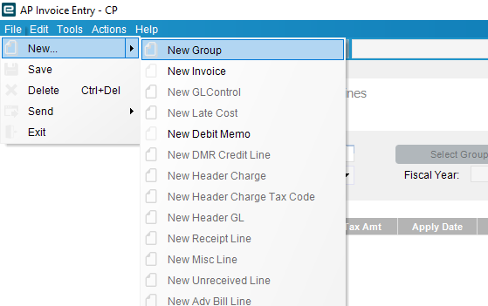
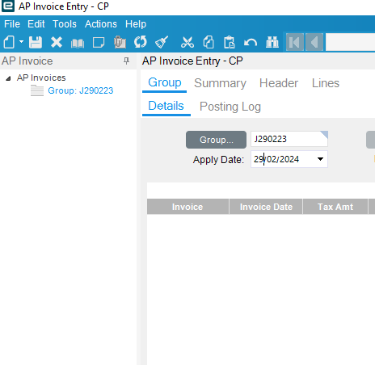
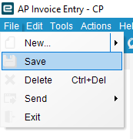
APP040 :การบันทึกตั้งหนี้อื่นๆ ที่ไม่เกี่ยวกับ PO
3.คลิกที่ File – New –New Group
4.ระบุชื่อ Group และใส่วันที่ จากนั้นคลิกที่ File กด SAVE
New Group เป็นการจัดกลุ่มข้อมูล การแยกข้อมูลได้
3
4

Slide 6
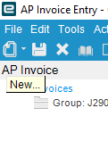
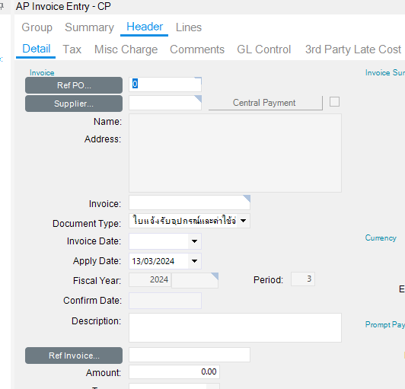
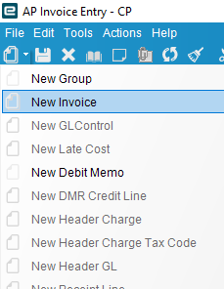
APP040 :การบันทึกตั้งหนี้อื่นๆ ที่ไม่เกี่ยวกับ PO
5. คลิกที่ NEW เลือก NEW Invoice
6. คลิกที่แถบ Header
5

Slide 7
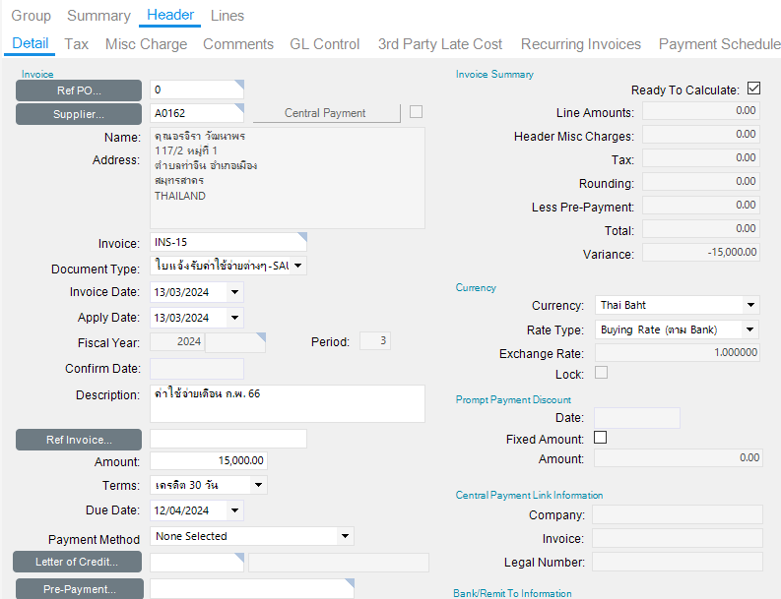
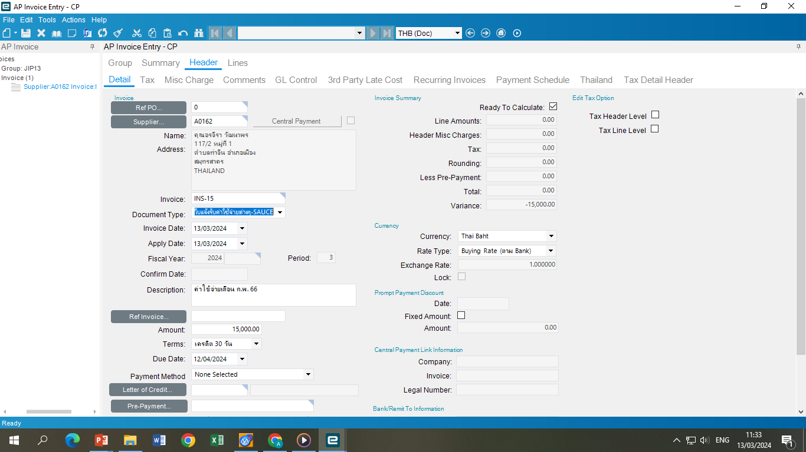
APP040 :การบันทึกตั้งหนี้อื่นๆ ที่ไม่เกี่ยวกับ PO
7. เลือกโค้ด Supplier ที่จะตั้งหนี้
8. ระบุเลข Invoice
9. Document Type เลือก ใบแจ้งรับค่าใช้จ่ายต่างๆS,C,U,B
10. Invoice Date ใสวันที่ตามเอกสาร
11. Apply Date ใส่วันที่ตามเอกสาร
12. สามารถใส่รายละเอียดข้อมูลได้ในช่อง Description
13.ใส่ยอดที่จะตั้งหนี้ในช่อง Amount
7
8
9
10,11
12
13
ใส่ข้อมูลเสร็จแล้วกด SAVE

Slide 8
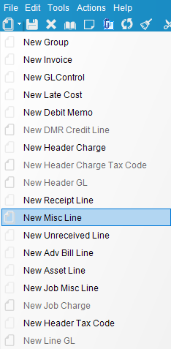
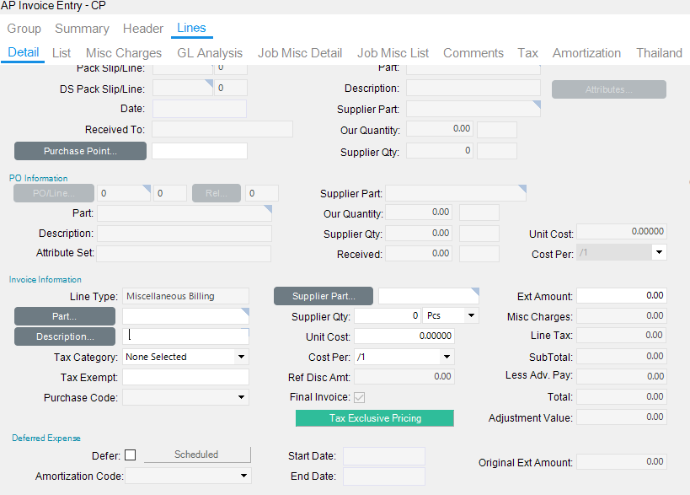
APP040 :การบันทึกตั้งหนี้อื่นๆ ที่ไม่เกี่ยวกับ PO
14. คลิกที่ New เลือก New Misc Line
1 Line = 1 บิลค่าใช้จ่าย

Slide 9
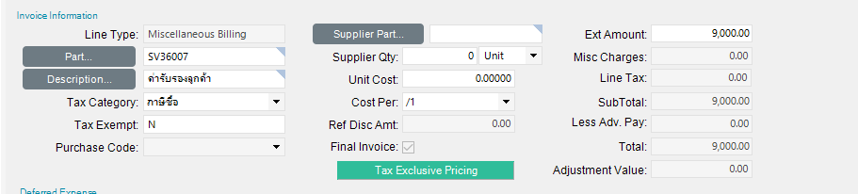
APP040 :การบันทึกตั้งหนี้อื่นๆ ที่ไม่เกี่ยวกับ PO
ตัวอย่าง : บิลค่าใช้จ่ายที่ไม่เคลม VAT
17
15
16
18
15. Part ใส่รหัสของค่าใช้จ่ายที่ตั้งหนี้
17. Ext Amount ใส่ยอดเงิน
18. Tax Exempt ใส่ N เป็นการยกเว้นภาษี
16. Description ใส่คำอธิบาย
ใส่ข้อมูลเสร็จแล้วกด SAVE

Slide 10

APP040 :การบันทึกตั้งหนี้อื่นๆ ที่ไม่เกี่ยวกับ PO
ตัวอย่าง : บิลค่าใช้จ่ายเคลม VAT
Ext Amount ใส่ยอดก่อน VAT

Slide 11
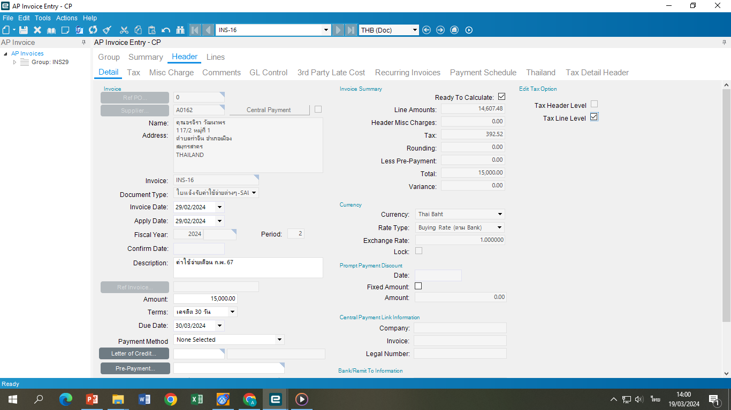
APP040 :การบันทึกตั้งหนี้อื่นๆ ที่ไม่เกี่ยวกับ PO
19. กรณีที่ Supplier มี Invoice มากกว่า 1 รายการ ให้ติ๊กที่ช่อง Tax Line Level
แล้วกด SAVE

Slide 12
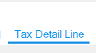
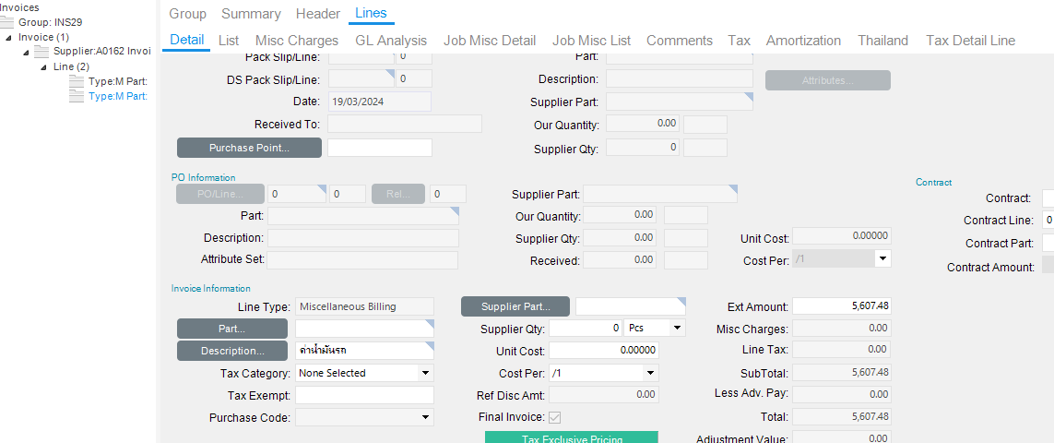
APP040 :การบันทึกตั้งหนี้อื่นๆ ที่ไม่เกี่ยวกับ PO
20. เลือก Line ที่มี VAT แล้วคลิกที่แถบ Tax Detail Line

Slide 13
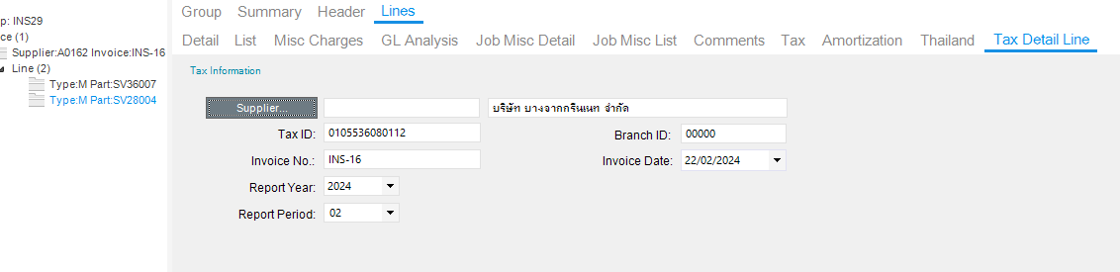
APP040 :การบันทึกตั้งหนี้อื่นๆ ที่ไม่เกี่ยวกับ PO
21. ระบุชื่อตามบิล พร้อมใส่ข้อมูล เพื่อให้ออกรายงานภาษี
ใส่ข้อมูลเสร็จแล้วกด SAVE

Slide 14
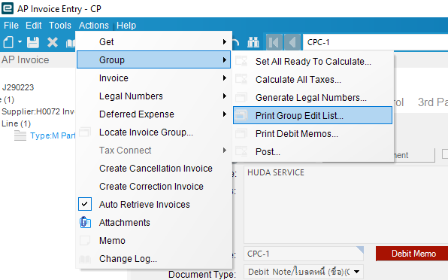
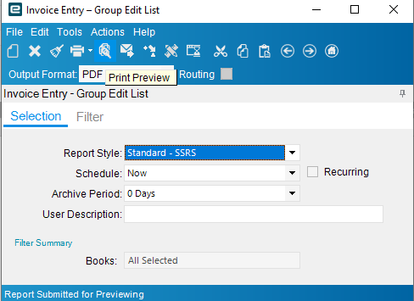
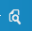
APP040 :การบันทึกตั้งหนี้อื่นๆ ที่ไม่เกี่ยวกับ PO
22. ตรวจคู่บัญชี โดยคลิกที่ Actions – Group – Print Group Edit List
23. เมื่อขึ้นหน้าต่างนี้มาคลิกที่ Print Preview

Slide 15
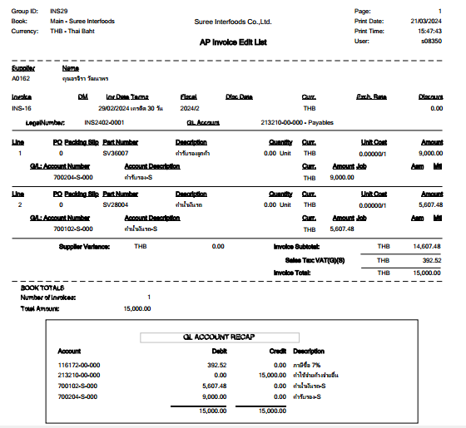
24.ตรวจสอบความถูกต้อง และคู่บัญชี

Slide 16
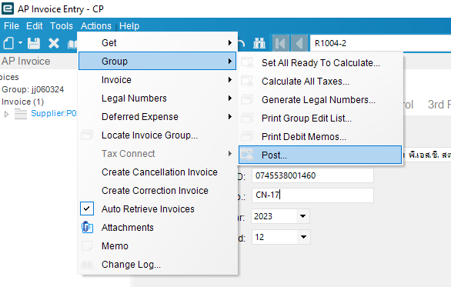
APP040 :การบันทึกตั้งหนี้อื่นๆ ที่ไม่เกี่ยวกับ PO
25. เมื่อบันทึกข้อมูลครบถ้วนถูกต้องแล้ว ให้คลิกที่ Actions – Group – Post

